Slide 1
BOOK EXECUÇÕES
JOANIN/COOP
Cliente: DISMAX DISTRIBUIÇÃO MÁXIMA
Período: MAR 2024
EQUIPE ÁNGELA E JOELMA

Slide 2
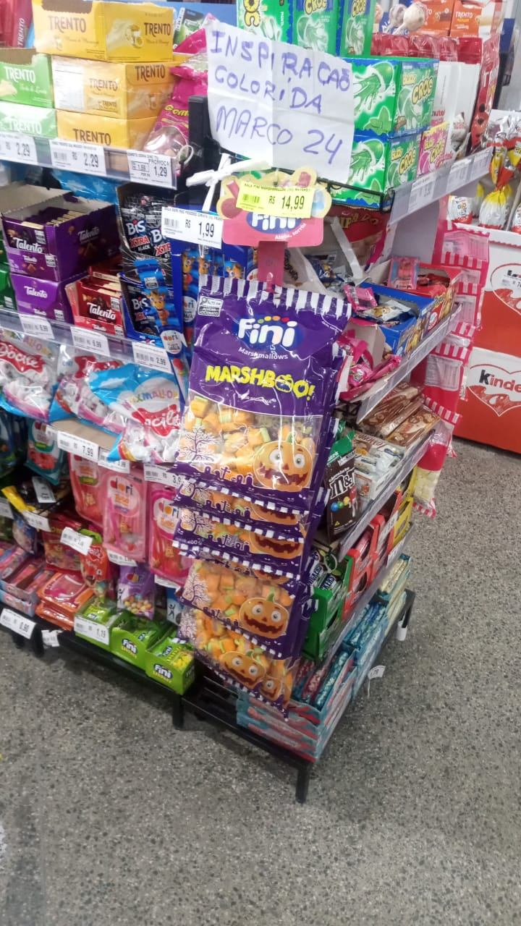
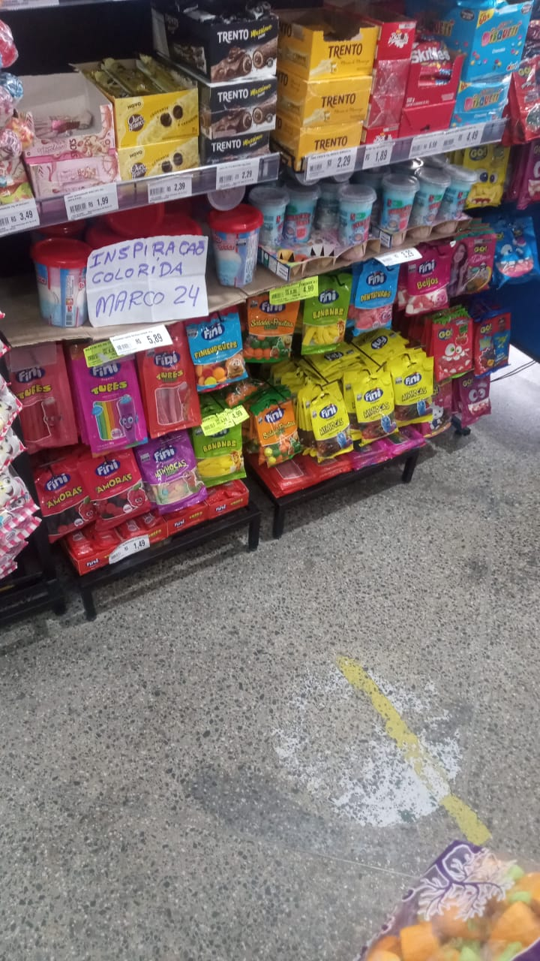
JOANIN – LOJA 15
REGISTRO DE EXECUÇÃO
INDUSTRIA: FINI
LOJA: JOANIN - 15
DATA: 27.03.23

Slide 3
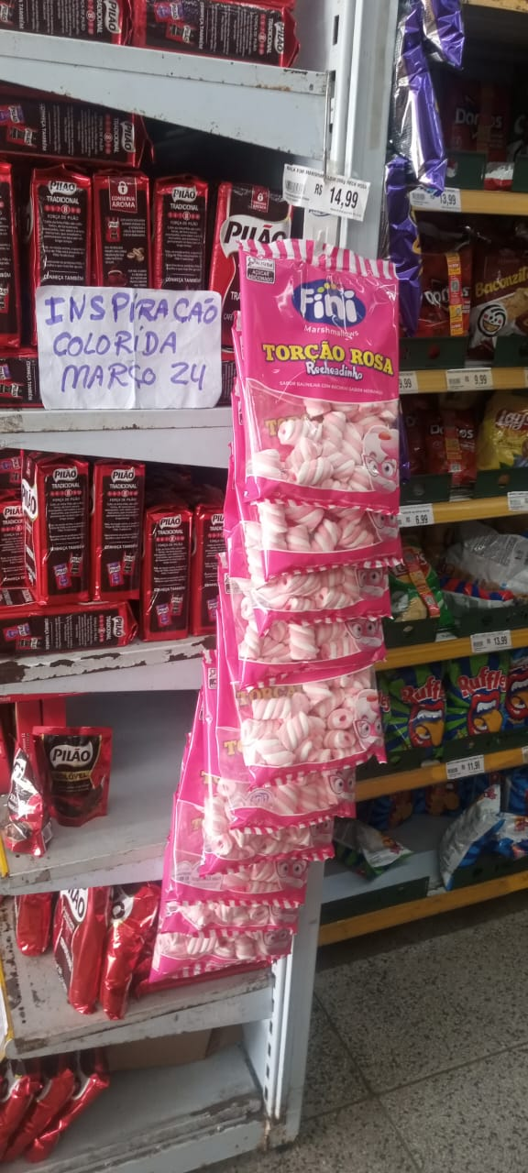
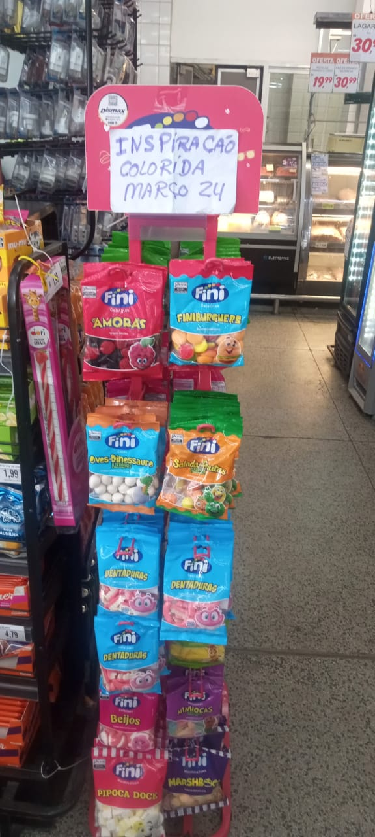
JOANIN – LOJA 16
REGISTRO DE EXECUÇÃO
INDUSTRIA: FINI
LOJA: JOANIN - 16
DATA: 19.03.24

Slide 4
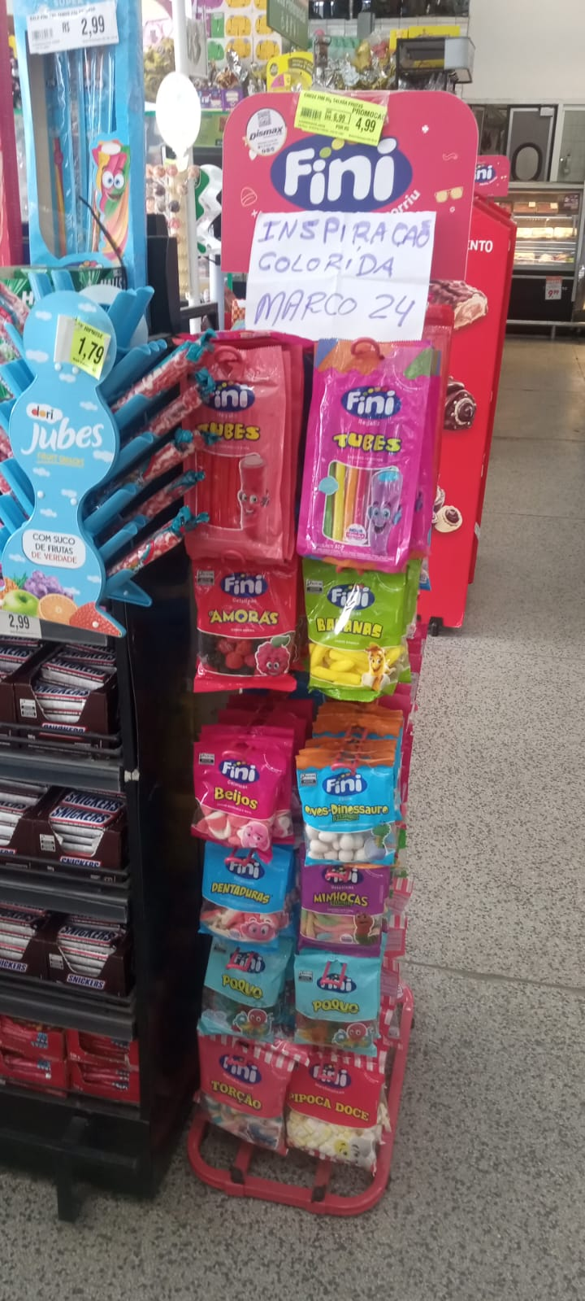
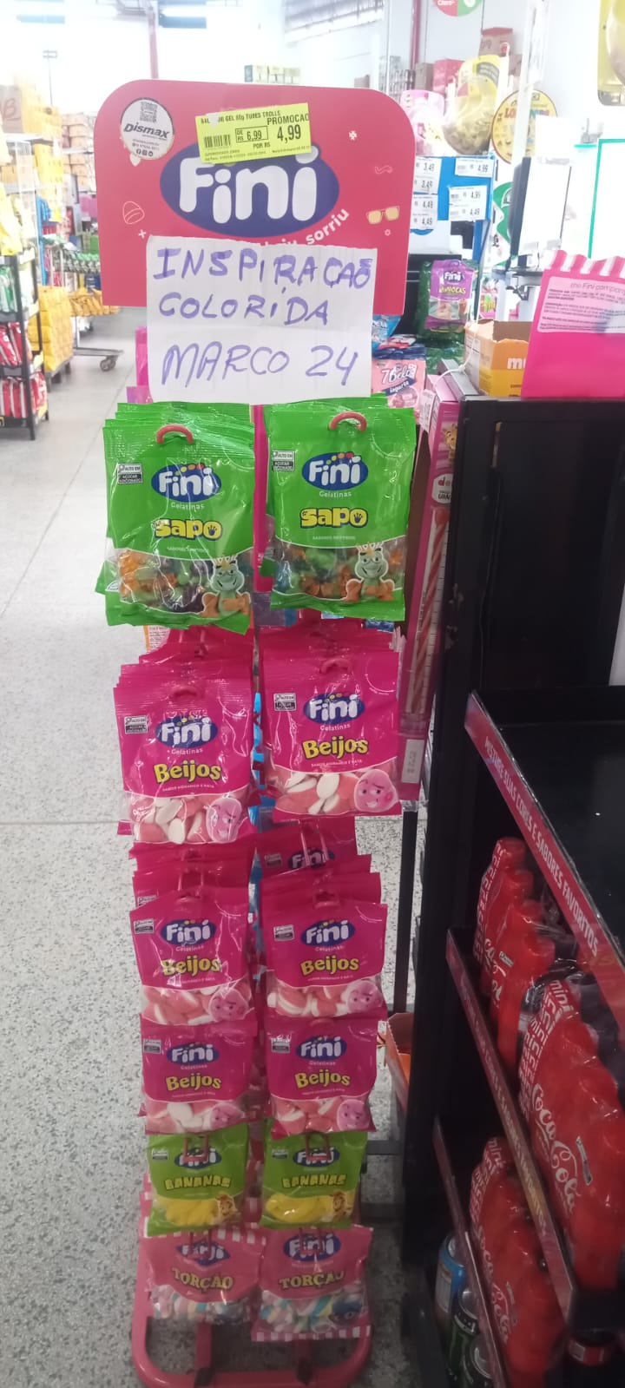
JOANIN – LOJA 16
REGISTRO DE EXECUÇÃO
INDUSTRIA: FINI
LOJA: JOANIN - 16
DATA: 26.03.24

Slide 5
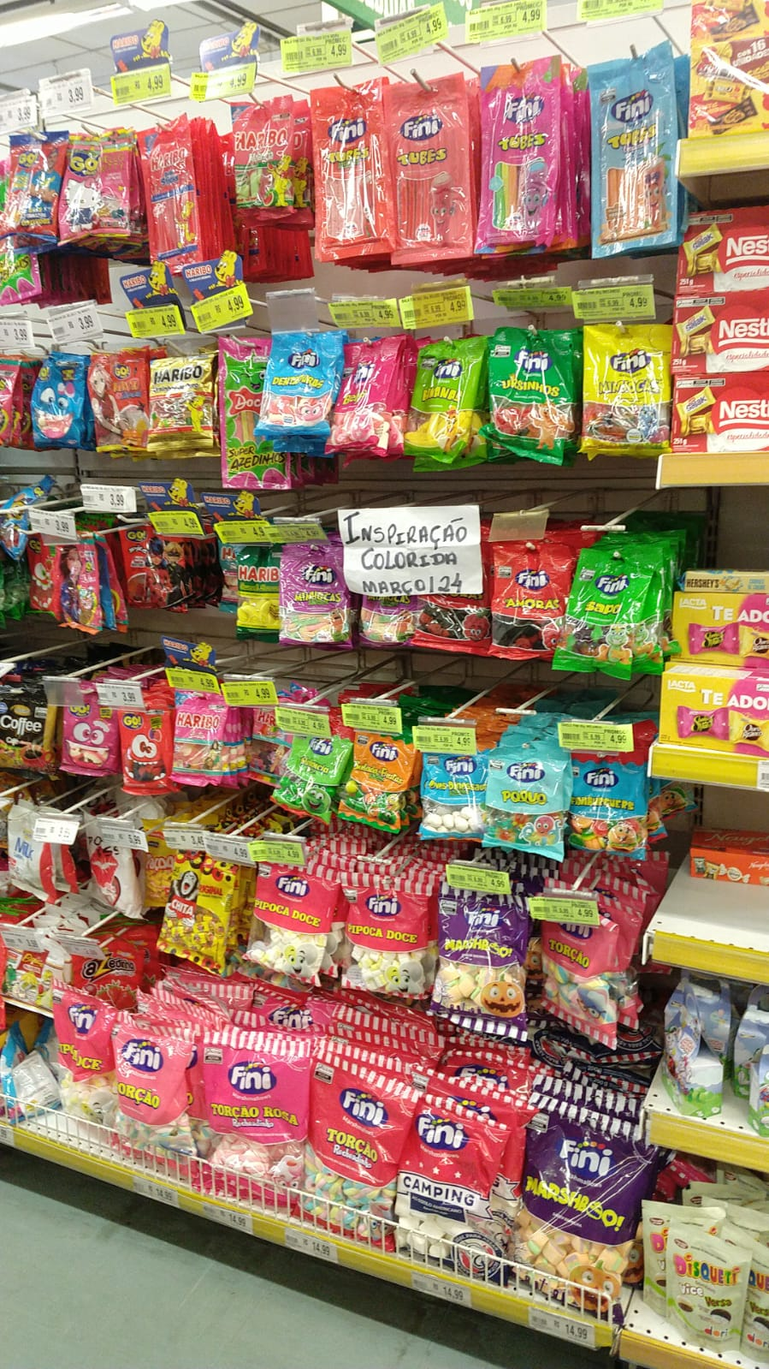
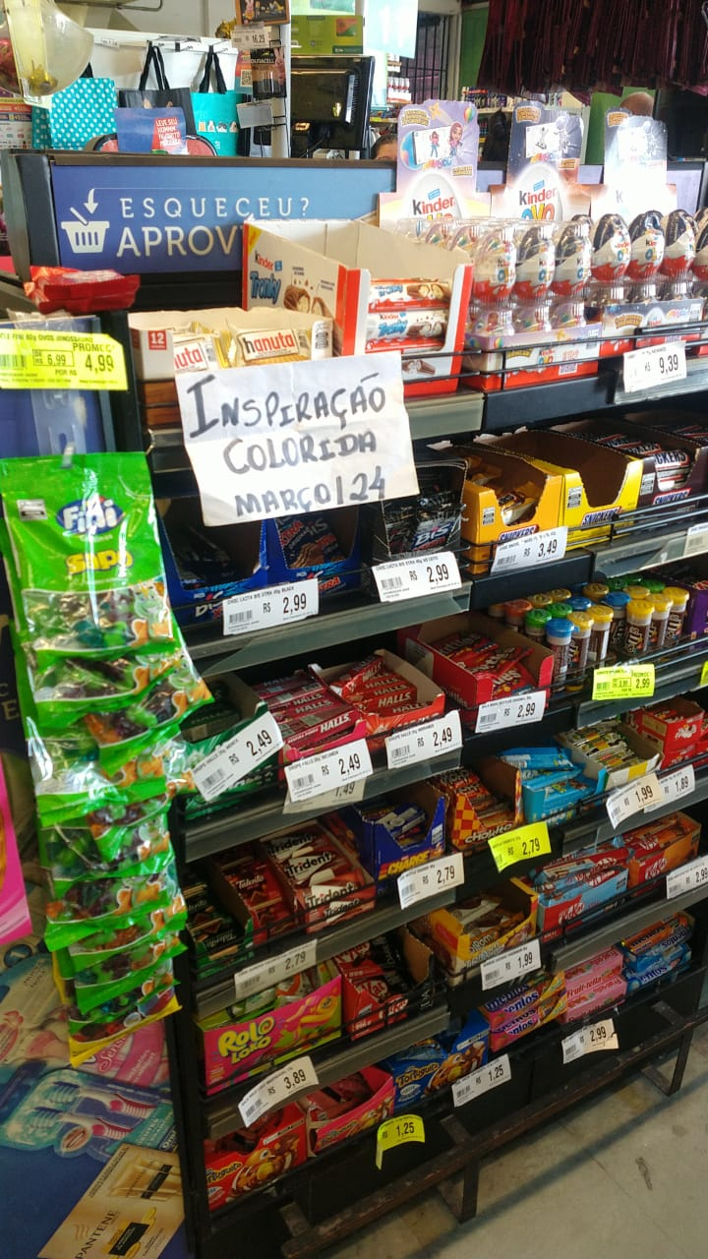
JOANIN – LOJA 17
REGISTRO DE EXECUÇÃO
INDUSTRIA: FINI
LOJA: JOANIN - 17
DATA: 19.03.24

Slide 6
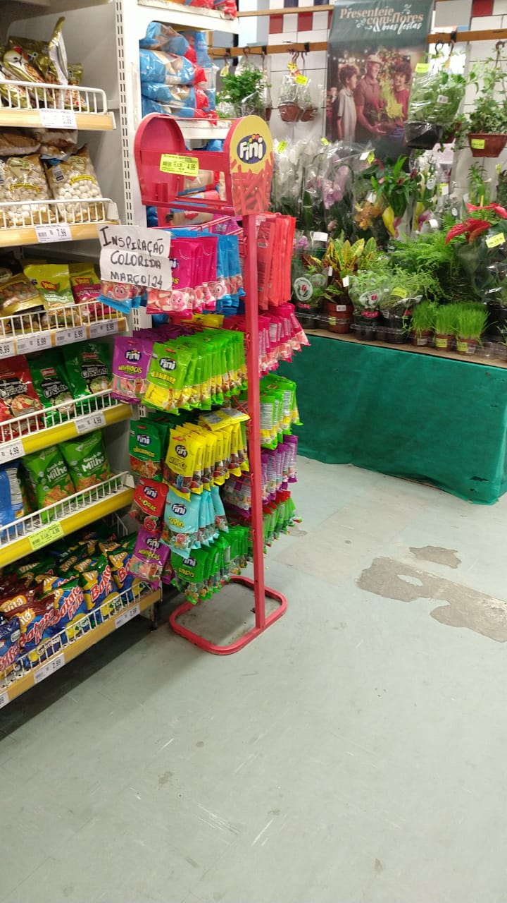
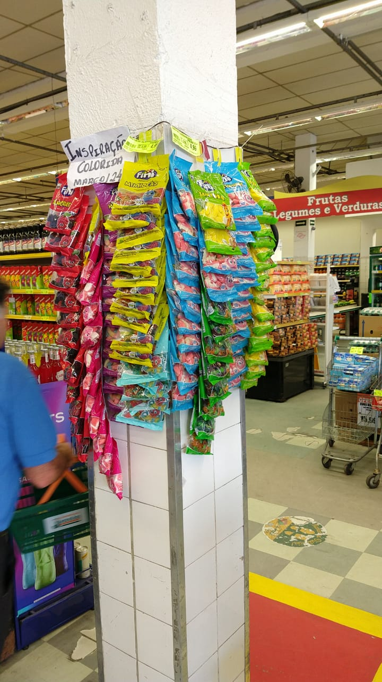
JOANIN – LOJA 17
REGISTRO DE EXECUÇÃO
INDUSTRIA: FINI
LOJA: JOANIN - 17
DATA: 26.03.24

Slide 7
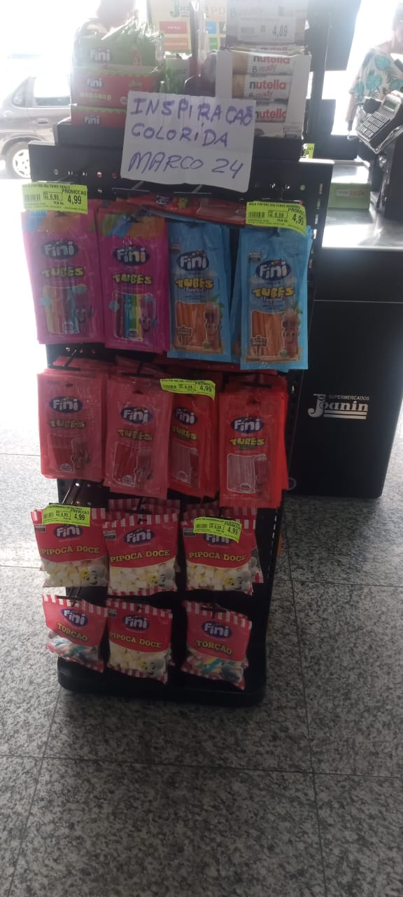
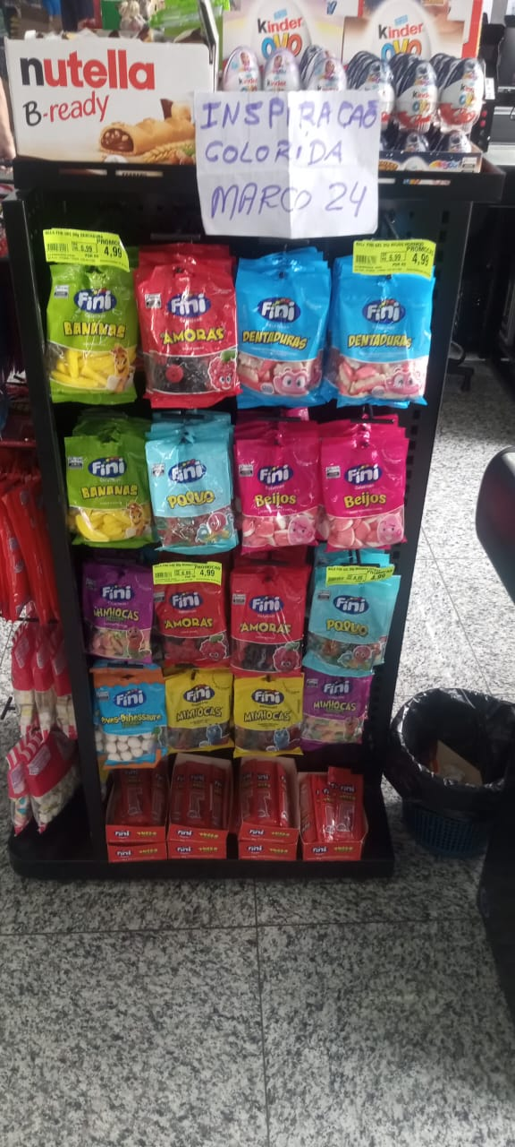
JOANIN – LOJA 19
REGISTRO DE EXECUÇÃO
INDUSTRIA: FINI
LOJA: JOANIN - 19
DATA: 26.03.24

Slide 8
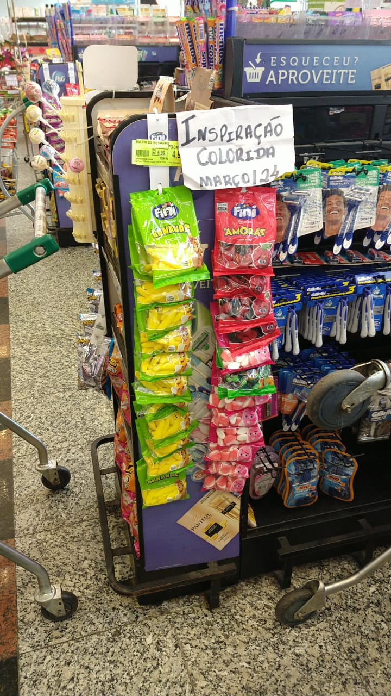
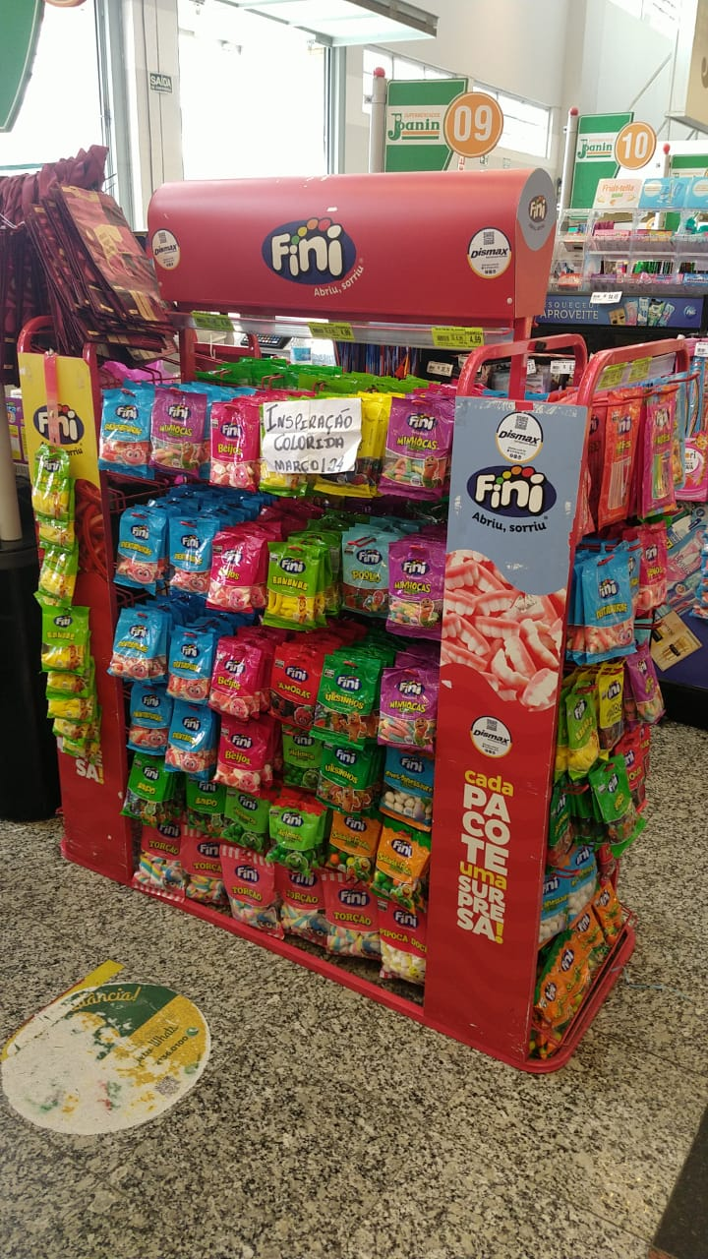
JOANIN – LOJA 21
REGISTRO DE EXECUÇÃO
INDUSTRIA: FINI
LOJA: JOANIN - 21
DATA: 19.03.24

Slide 9
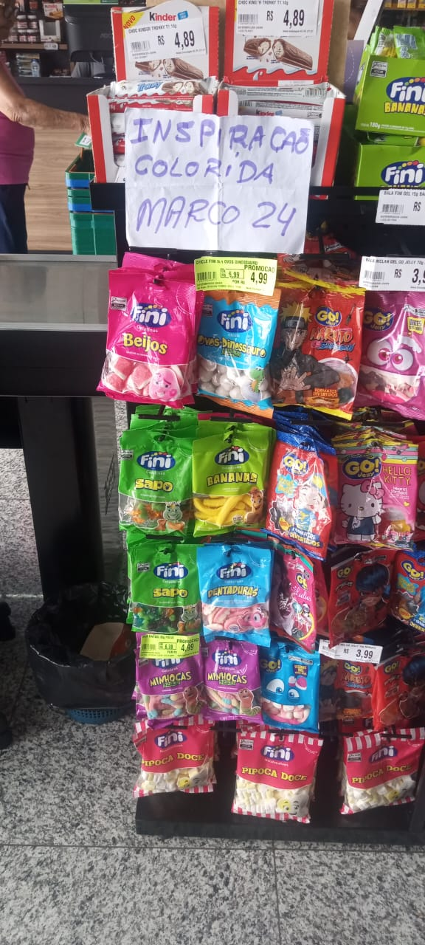
JOANIN – LOJA 21
REGISTRO DE EXECUÇÃO
INDUSTRIA: FINI
LOJA: JOANIN - 21
DATA: 26.03.24

Slide 10
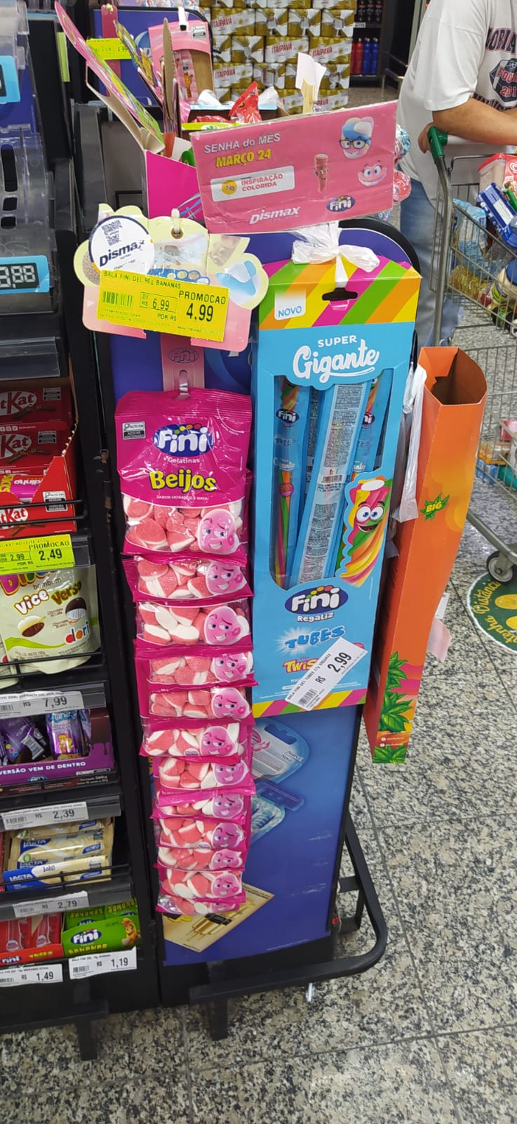
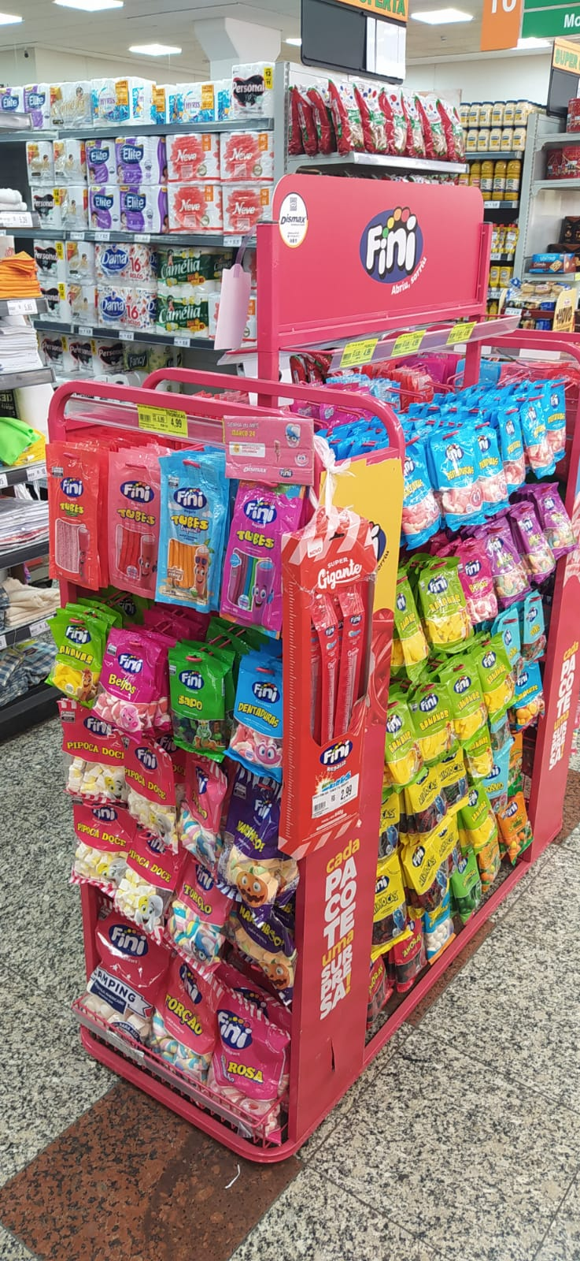
JOANIN – LOJA 22
REGISTRO DE EXECUÇÃO
INDUSTRIA: FINI
LOJA: JOANIN - 22
DATA: 14.03.24

Slide 11
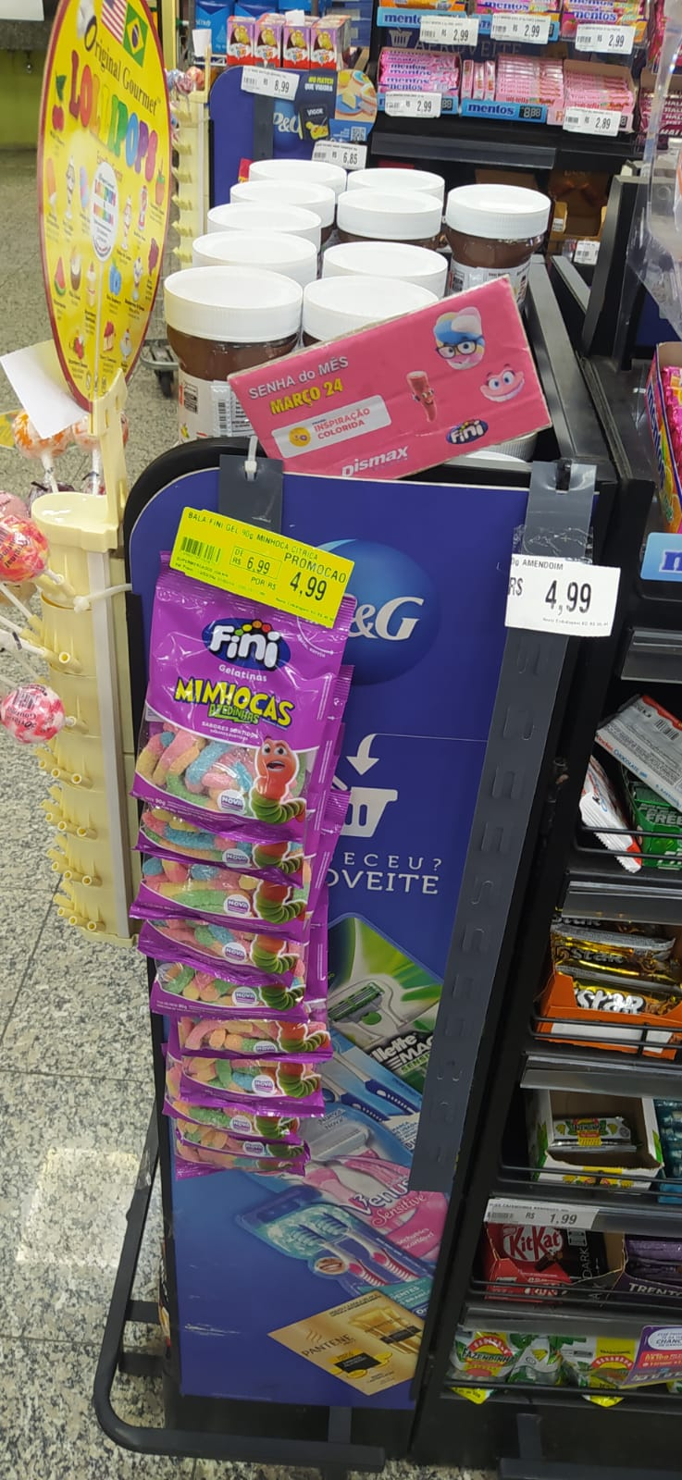
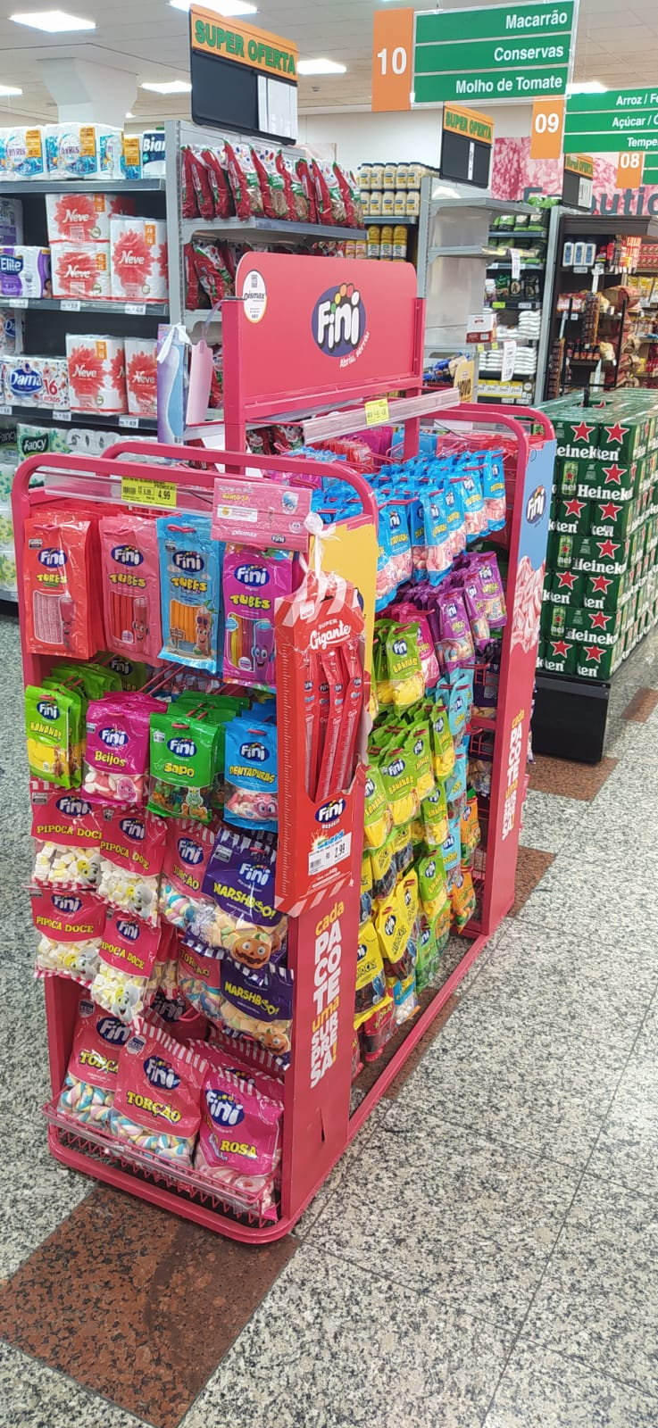
JOANIN – LOJA 22
REGISTRO DE EXECUÇÃO
INDUSTRIA: FINI
LOJA: JOANIN - 22
DATA: 21.03.24

Slide 12
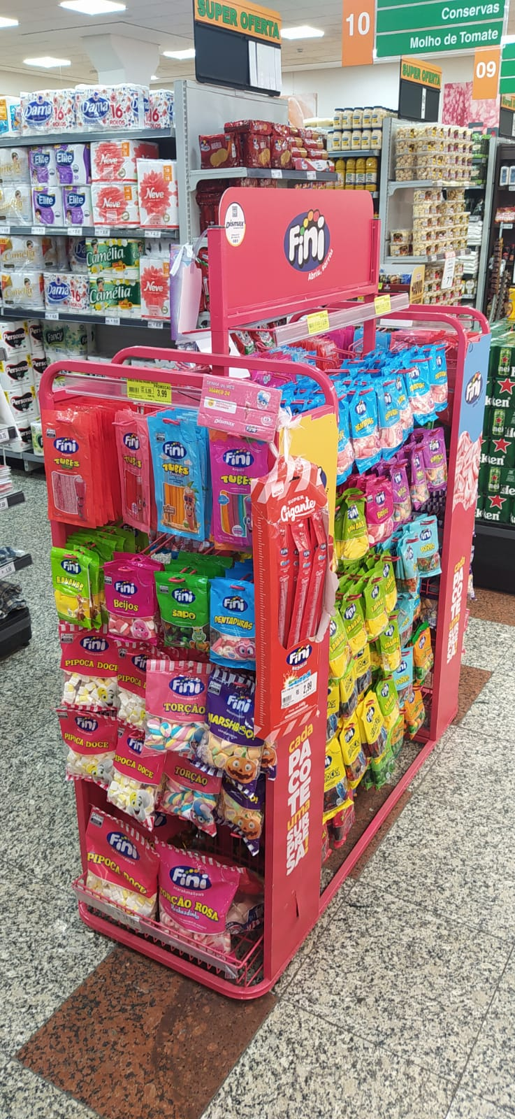
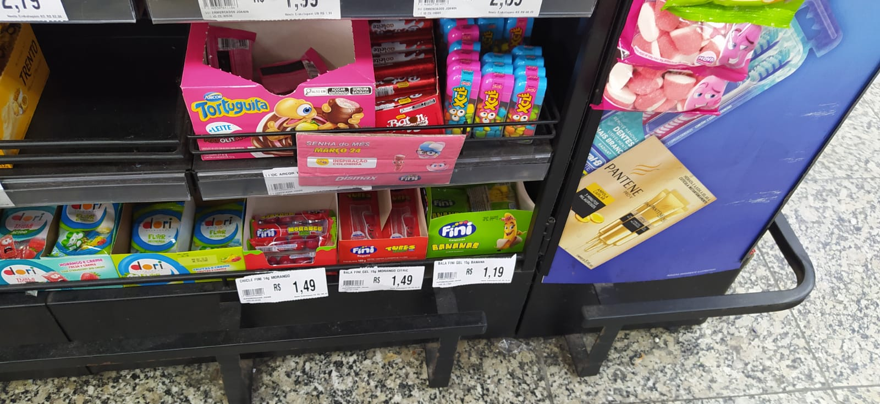
JOANIN – LOJA 22
REGISTRO DE EXECUÇÃO
INDUSTRIA: FINI
LOJA: JOANIN - 22
DATA: 28.03.24

Slide 13
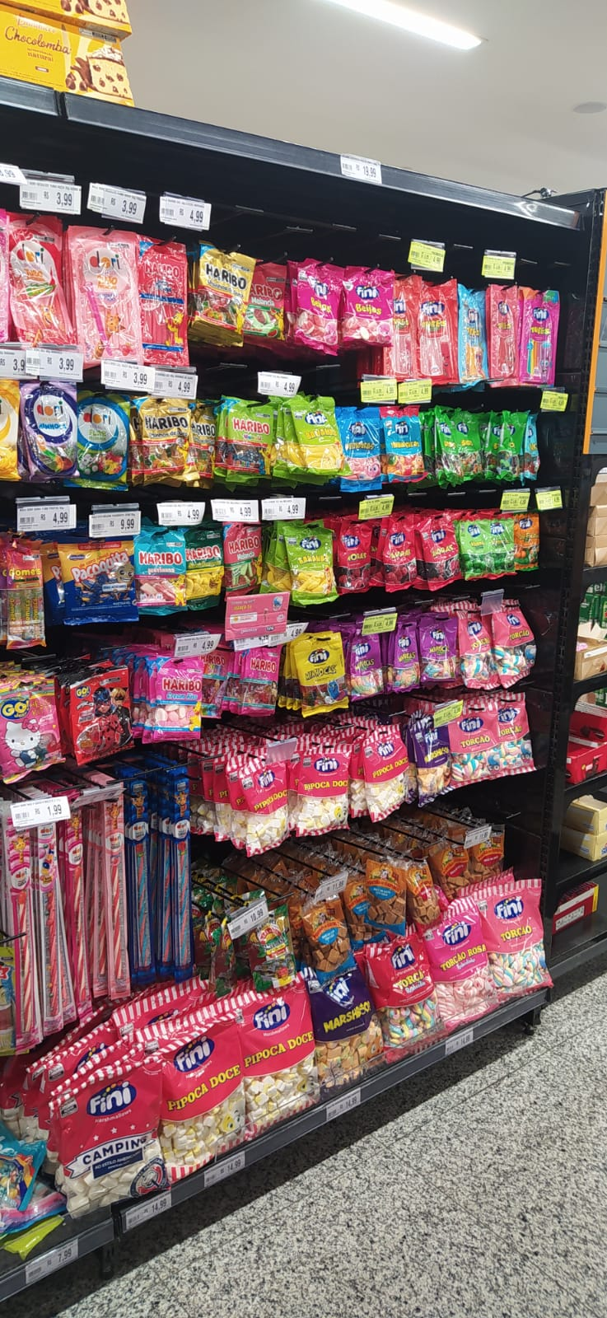
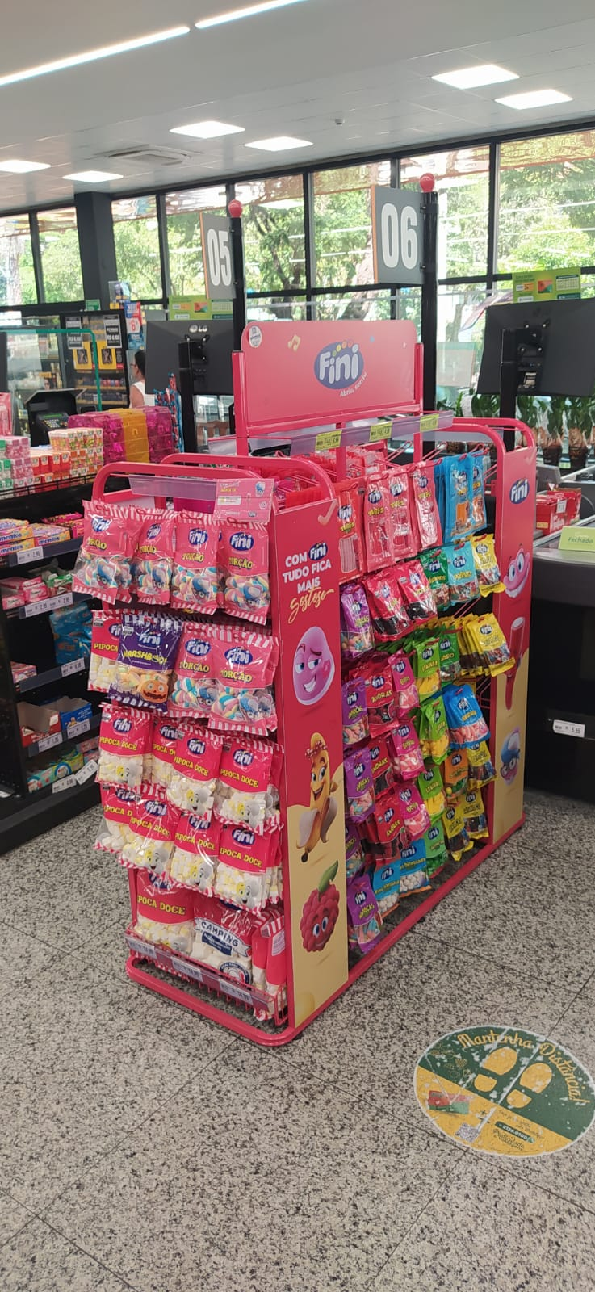
JOANIN – LOJA 23
REGISTRO DE EXECUÇÃO
INDUSTRIA: FINI
LOJA: JOANIN - 23
DATA: 21.03.24

Slide 14
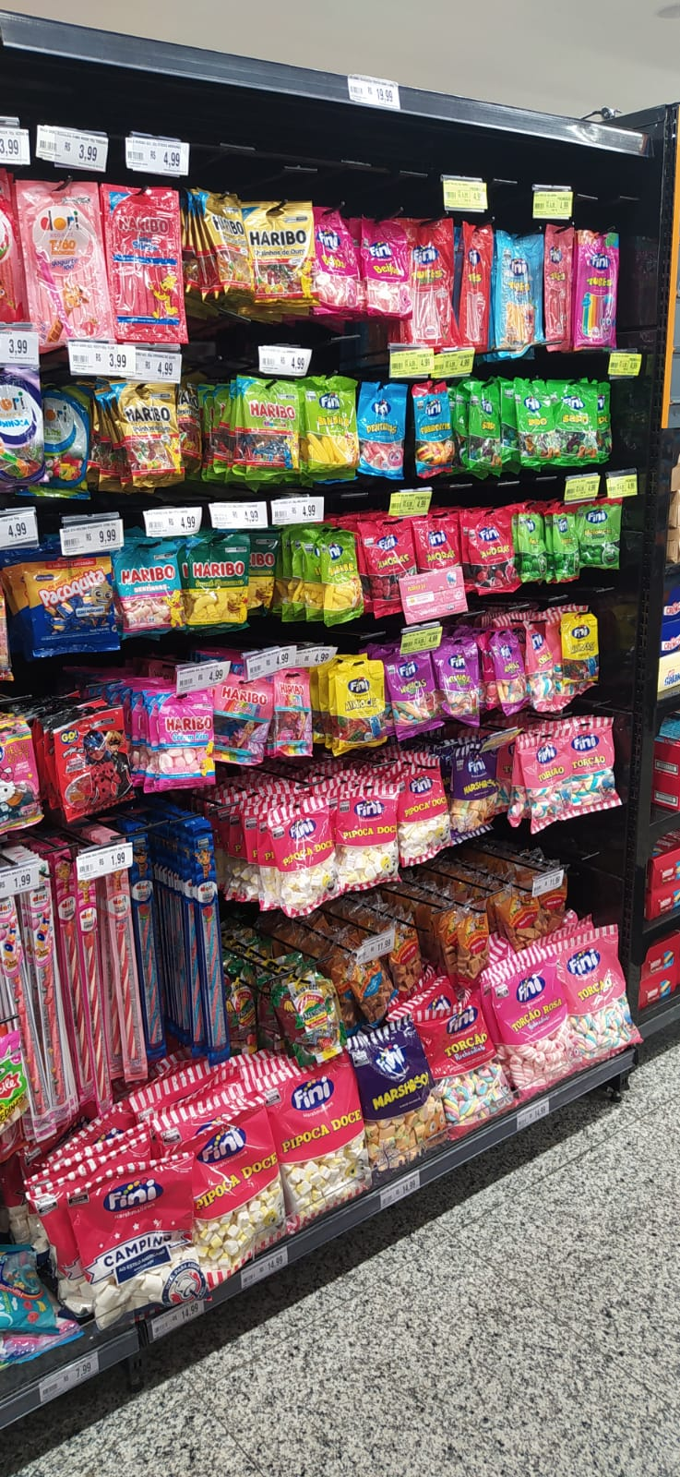
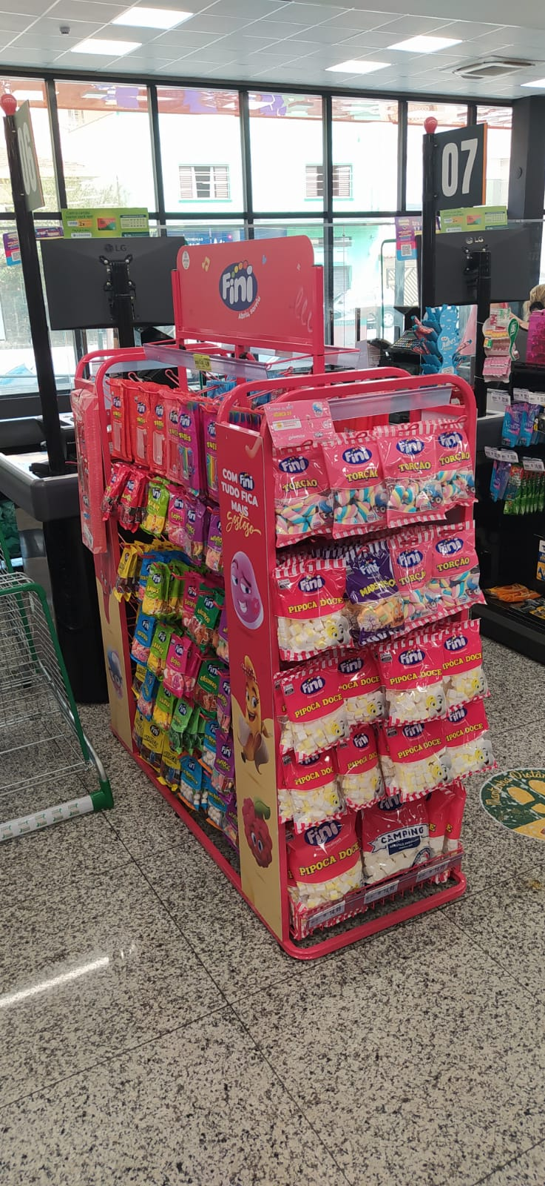
JOANIN – LOJA 23
REGISTRO DE EXECUÇÃO
INDUSTRIA: FINI
LOJA: JOANIN - 23
DATA: 26.03.24

Slide 15
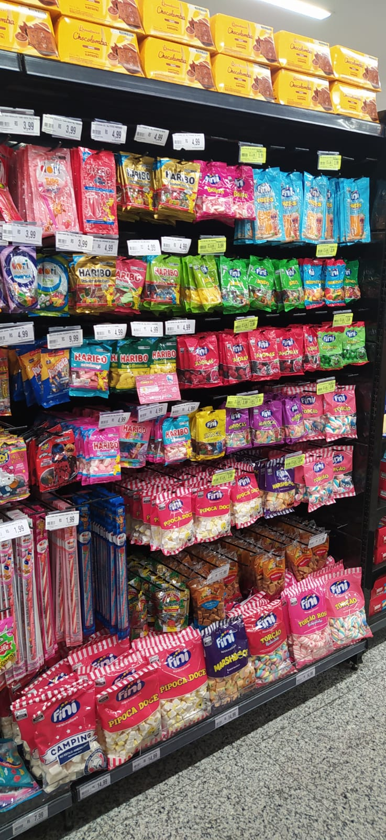
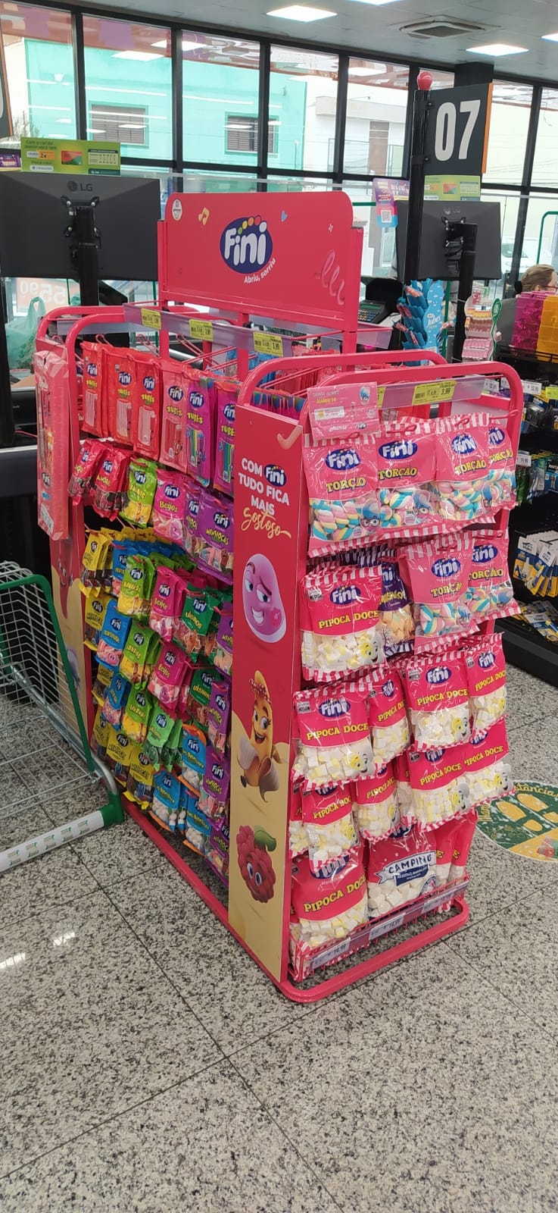
JOANIN – LOJA 23
REGISTRO DE EXECUÇÃO
INDUSTRIA: FINI
LOJA: JOANIN - 23
DATA: 28.03.24

Slide 16
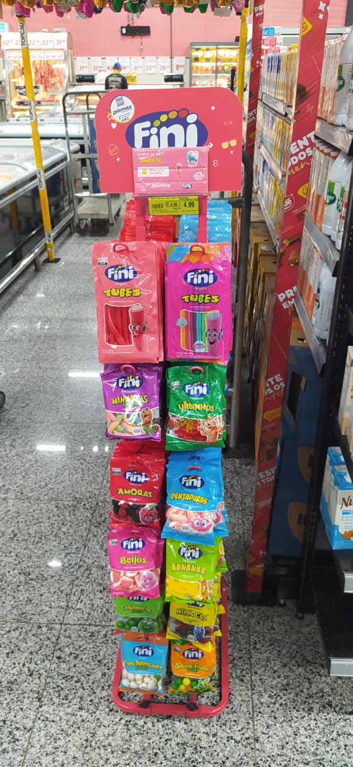
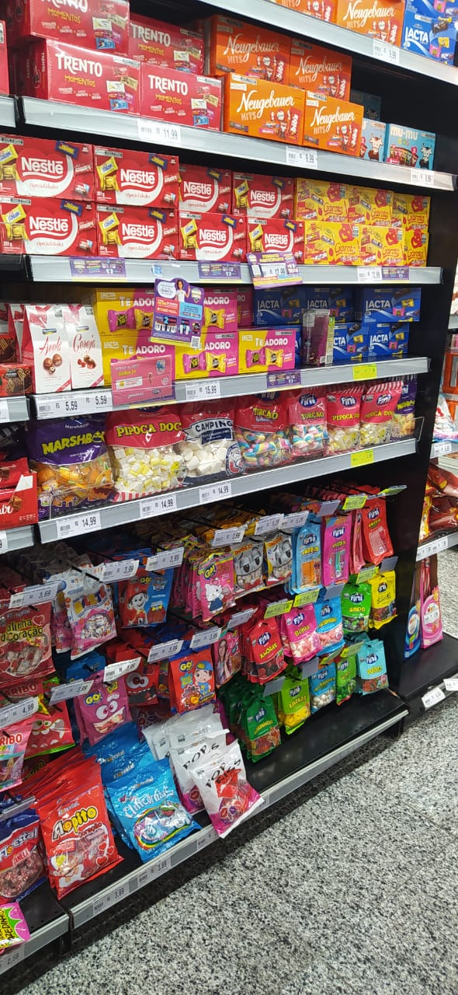
JOANIN – LOJA 24
REGISTRO DE EXECUÇÃO
INDUSTRIA: FINI
LOJA: JOANIN - 24
DATA: 20.03.24

Slide 17
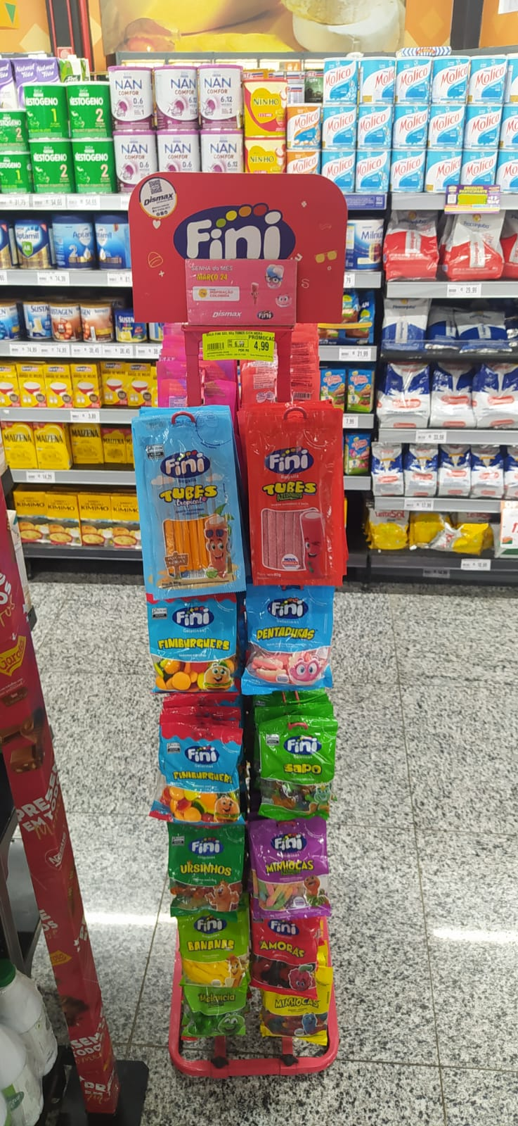
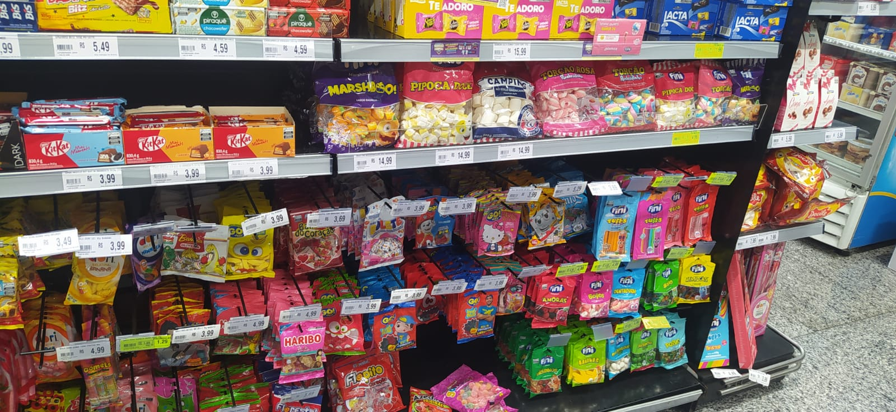
JOANIN – LOJA 24
REGISTRO DE EXECUÇÃO
INDUSTRIA: FINI
LOJA: JOANIN - 24
DATA: 27.03.24

